Slide 1


Slide 2
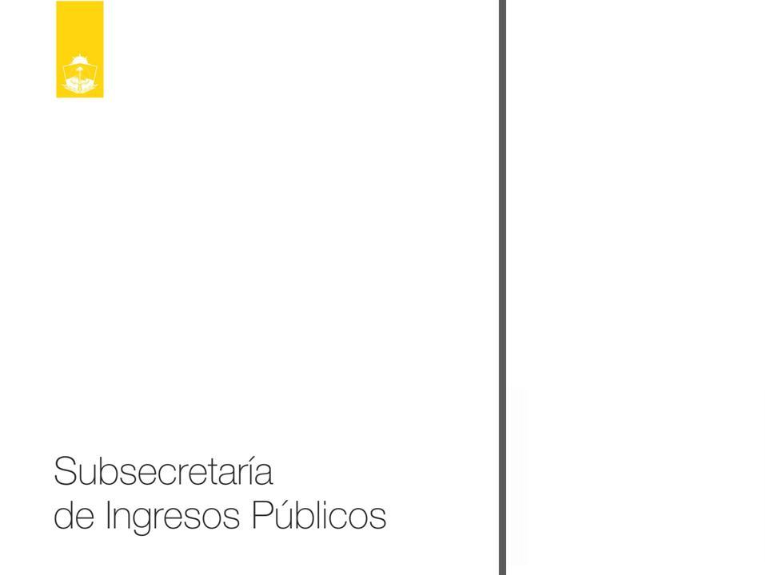

Herramientas de Coordinación Fiscal Provincia – Municipios.
El Caso de Neuquén
Rosa Ana Castro
Coordinación de Relaciones Fiscales con Municipios.
www.haciendanqn.gob.ar/municipios/
Viedma – RIO NEGRO.
Noviembre 2013.
IV Seminario sobre Estadísticas Fiscales de los Gobiernos Municipales.

Slide 3

CONTENIDO:
Introducción.
Dimensión Local.
Coordinación de Relaciones Fiscales con Municipios.
Funciones.
Una nueva relación fiscal y financiera con los Gobiernos locales.
Federalismo Fiscal en la Provincia del Neuquén.
Patrón de asignación de funciones entre niveles de gobierno.
Recursos de los Gobiernos Locales.
Régimen de Coparticipación provincial.
Patrón de gastos de los municipios neuquinos.
Desafíos y temas pendientes.

Slide 4
Vista General de la Provincia
DATOS BÁSICOS
Capital: | Ciudad de Neuquén
Superficie: | 94.078 km²
Población (2013): | 579.662 Habitantes
Densidad (2013): | 6,2 Hab./km²
PBG (2011) | U$S 8.547 millones
PBG Per Cápita (2011) | U$S 15.504
PBG/PIB (2011) | 1,9%
Petróleo y Gas/PBG (2011) | 39,8%
Tasa de Desempleo (1) (2) | 6,3% (Argentina: 7,9%)
Abarca Neuquén-Plottier área metropolitana.
Tasa de Desempleo al 1er Trimestre 2013.
Fuente: Dirección Provincial de Estadística y Censos; Ministerio de Economía y Obras Públicas de la Provincia, INDEC
Notes:
4
Comparar tasa de desempleo y pobres con Nacióm
En el primer trim de 2012 desempleo de nacion 7.1%, mientras que al 2sem de 2011 el porcentaje de personas pobres era de 6,5%

Slide 5
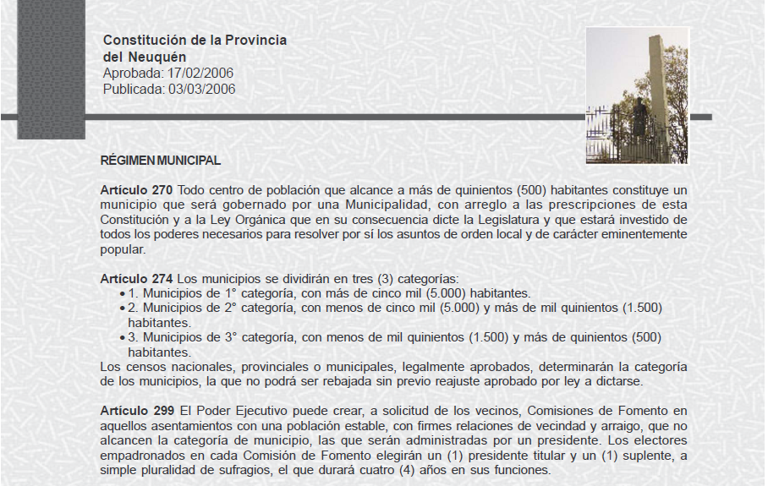

Slide 6
Dimensión Local:
57 Gobiernos Locales
13
Municipios de 1ra Categoría
10
Municipios de 2da Categoría
21 Comisiones de Fomento
13
Municipios de 3ra Categoría
146 Comunidades y Parajes Rurales.

Slide 7
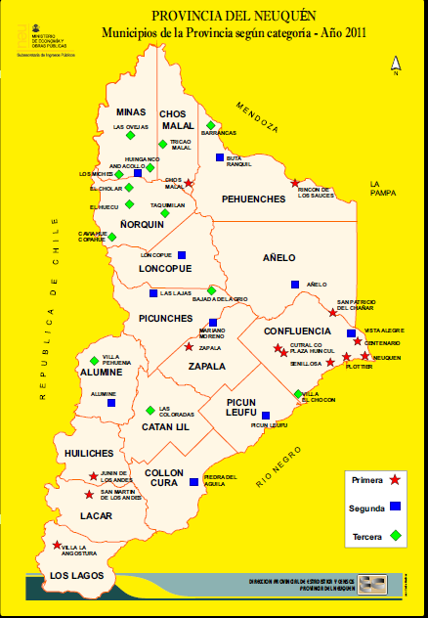
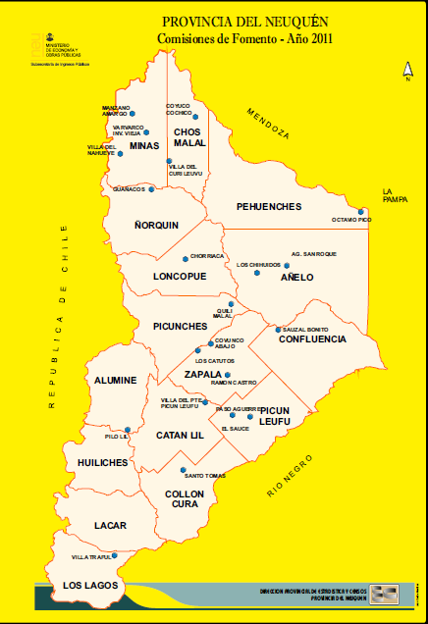

Slide 8
Dimensión Local:
Categoría | Cantidad de Municipios | Población (Censo 2010) | Cantidad de Empleados Públicos (AFIP – Junio 2013) | Remuneración Bruta (AFIP – Junio 2013) En Miles de $
Primera | 13 | 481.686 | 10.372 | 100.946
Segunda | 10 | 29.674 | 2.193 | 15.032
Tercera | 13 | 12.860 | 1.815 | 9.934
Comisiones de Fomento | 21 | 6.341 | 681 | 5.329
TOTAL | 57 | 530.561 | 15.061 | 131.243
El 23% de los Municipios concentra el 91% de la población total municipal y el 69% de la planta de empleados públicos municipales.
Tamaño medio de un Municipio neuquino es de 14.888 habitantes.
Patrón predominante:
Muchos municipios pequeños e importante concentración demográfica.

Slide 9
Subsecretaría de Hacienda
Coordinación Fiscal y Económica.
Coordinación de Relaciones Fiscales con Municipios.
Ministerio de Economía y Obras Públicas
Dirección Provincial de Rentas.
Subsecretaría de Ingresos Públicos
Dirección Provincial de Catastro.
Dirección Provincial de Estadísticas y Censos.
Dirección Provincial de Concesiones.
Subsecretaría de Obras Públicas
Tribunal de Tasaciones.
Instituto Provincial de Juegos de Azar.

Slide 10
Coordinación de Relaciones Fiscales con Municipios:
Intervenir en todas las cuestiones referidas a las relaciones fiscales y financieras de la Provincia con los Municipios y Comisiones de Fomento.
Programar la asistencia financiera al conjunto de los Municipios.
Analizar y evaluar la ayuda financiera a los Municipios.
Compilar la información de base de análisis y evaluaciones de las finanzas municipales.
Brindar asesoramiento a los Municipios en materia de su competencia.
Recepcionar, sistematizar y analizar la cantidad de empleados municipales según información del F.931
Coordinar otros programas provinciales y nacionales tales como:
- Plan Más Cerca: coordinar con Nación y los municipios ($ 197 mill. y 342 obras.)
- Operativo Leña: evaluar, elaborar la norma legal y verificar el uso de los fondos.

Slide 11
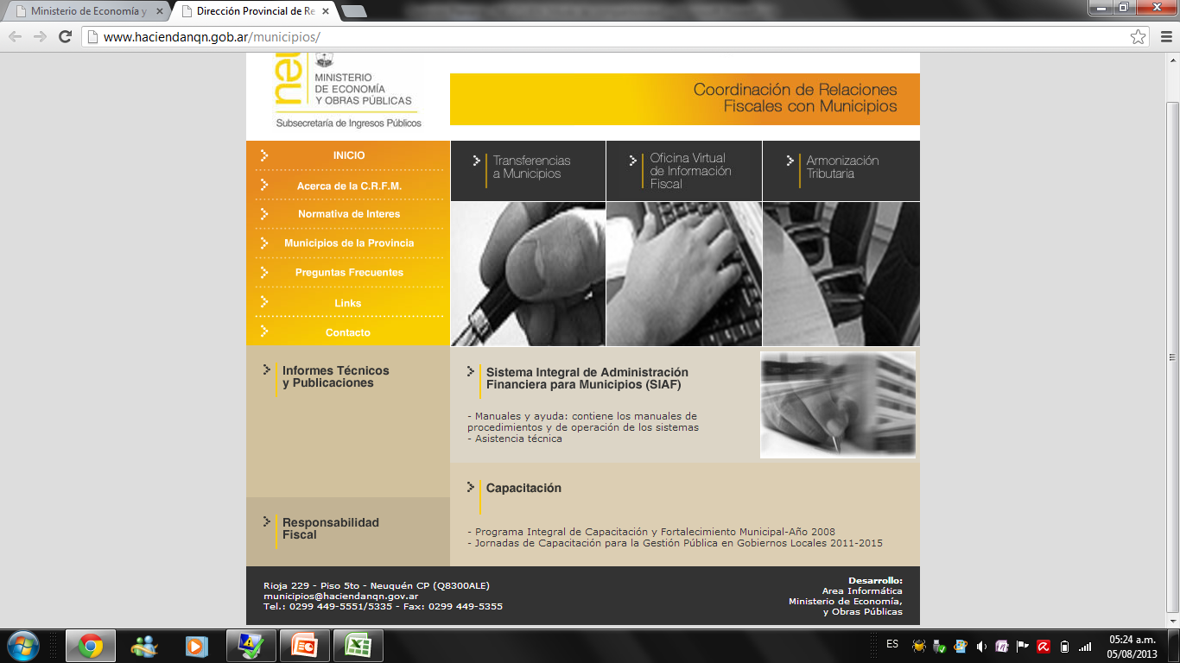

Slide 12
Nueva forma de relación fiscal con los Gobiernos Locales.
Autonomía municipal.
Potestad Tributaria.
Grado de Financiamiento.
Recaudación Tributaria Propia.
Nueva forma de relación fiscal y financiera con Municipios.

Slide 13
AUTONOMÍA MUNICIPAL
Dada por la CONSTITUCIÓN DE LA PROVINCIA DEL NEUQUÉN, desde su redacción y promulgación en el año 1957 tal cual lo declara el siguiente Artículo:
Artículo 271: Los municipios son autónomos en el ejercicio de sus atribuciones y sus resoluciones - dentro de la esfera de sus facultades- no pueden ser revocadas por otra autoridad.

Slide 14
POTESTAD TRIBUTARIA
Las ATRIBUCIONES COMUNES a los Municipios esta dada en la CONSTITUCIÓN PROVINCIAL por el siguiente Artículo:
Artículo 273: Son atribuciones comunes a todos los municipios, con arreglo a sus cartas y leyes orgánicas:
…….
b). Crear recursos permanentes o transitorios estableciendo impuestos, tasas o cotizaciones de mejoras cuyas cuotas se fijarán equitativa, proporcional y progresivamente, de acuerdo con la finalidad perseguida y con el valor o el mayor valor de los bienes o de sus rentas. La facultad de imposición es exclusiva respecto de personas, cosas o formas de actividad lucrativa sujetas a jurisdicción esencialmente municipal, y concurrente con la del fisco provincial o nacional cuando no fueren incompatibles.
………
J). Acordar las licencias comerciales dentro de su jurisdicción, llevando el correspondiente registro.

Slide 15
POTESTAD TRIBUTARIA
RECURSOS PROPIOS, dados en la CONSTITUCIÓN PROVINCIAL por el siguiente Artículo:
Artículo 290: Son recursos propios del municipio:
a). El impuesto a la propiedad inmobiliaria, conforme a las disposiciones del artículo 273, inciso b);
b). Los servicios retributivos, tasas y patentes;
………

Slide 16
RECURSOS CORRIENTES MUNICIPALES
Composición:
85 % de los Recursos son transferidos automáticamente por el Gobierno Provincial a través de la Ley Provincial Nº 2148 de Coparticipación a Municipios –En plena vigencia desde el año 1995-
15 % de Recursos Propios –de los cuales más del 80% son Recursos Tributarios-

Slide 17
RECURSOS TRIBUTARIOS MUNICIPALES
Participación:
85 % de los Recursos Tributarios son provenientes de los tres principales tributos.-
15 % restante, compuesto por otros tributos menores (aprox. con una media de 20 tipos por Municipio)-

Slide 18
SITUACIÓN DE INICIO
Escasa o nula participación de los recursos propios en el total de recursos.
Base de contribuyentes desactualizada, en el mejor de los casos y desconocimiento de potenciales contribuyentes.
Escasa importancia a las áreas de recaudaciones por parte de las gestiones.
Falta de una cultura tributaria responsable por parte de los Contribuyentes.

Slide 19
LA COORDINACIÓN FISCAL COMO HERRAMIENTA
CONVENIO MARCO DE COMPROMISOS,
COOPERACIÓN MUTUA E INTERCAMBIO DE INFORMACIÓN CON MUNICIPIOS DE LA PROVINCIA DEL NEUQUÉN.
Mejorar la Gestión de los Gobiernos Locales.
Convenios:
1ro) Febrero – Julio 2012
2do) Agosto 2012 – Enero 2013.-
3ro) Febrero – Julio 2013.
4to) Agosto 2013 – Marzo 2014.-
Evaluación: Grado de cumplimiento de los compromisos: para la transformación de los aportes reintegrables en no reintegrables.

Slide 20
LA COORDINACIÓN FISCAL COMO HERRAMIENTA
LA COORDINACIÓN FISCAL COMO HERRAMIENTA
CONVENIO MARCO DE COMPROMISOS,
COOPERACIÓN MUTUA E INTERCAMBIO DE INFORMACIÓN CON MUNICIPIOS DE LA PROVINCIA DEL NEUQUÉN
Convenios Complementarios que suscribieron los Municipios:
Convenio de Reciprocidad de Información y Complementación Operativa en Materia Tributaria con la Dirección Provincial de Rentas;
Convenio de Acción Recíproca con la Dirección Provincial del Catastro e Información Territorial;
Acuerdo Marco de Cooperación y Asistencia Técnica con la Dirección Provincial de Estadística y Censos de la Provincia del Neuquén;
Convenio de Complementación de Servicios con la Dirección Nacional de los Registros Nacionales de Propiedad Automotor y Créditos Prendarios -DNRPA- y con ACARA.-

Slide 21
LA COORDINACIÓN FISCAL COMO HERRAMIENTA
CONVENIO MARCO DE COMPROMISOS,
COOPERACIÓN MUTUA E INTERCAMBIO DE INFORMACIÓN CON MUNICIPIOS DE LA PROVINCIA DEL NEUQUÉN
Puntos Prioritarios a cumplimentar por los Municipios:
La modificación y adecuación de la ordenanza tarifaria en lo que respecta al cobro del Impuesto Automotor, a la Tasa Retributiva de Servicios y a la Tasa de “Licencia Comercial” –T. I. S. H.- .
Envío de la información mensual de los recursos y gastos municipales ejecutados.
Envío de la nómina del personal municipal y su correspondiente remuneración bruta mensual. –Complementaria de la carga del Formulario 931 de AFIP-.
Incremento verificado en la recaudación tributaria municipal.

Slide 22
LA COORDINACIÓN FISCAL COMO HERRAMIENTA
CONVENIO MARCO DE COMPROMISOS,
COOPERACIÓN MUTUA E INTERCAMBIO DE INFORMACIÓN CON MUNICIPIOS DE LA PROVINCIA DEL NEUQUÉN
Contraparte de la PROVINCIA:
Cumplido el plazo de seis (6) meses establecido LA PROVINCIA podrá transformar, total o parcialmente, los Aportes Reintegrables en Aportes No Reintegrables, en forma proporcional al cumplimiento de las obligaciones contenidas en el presente Convenio por parte de EL MUNICIPIO.

Slide 23
PROPUESTA PROVINCIAL
Proceso de Armonización Tributaria en:
36 Municipios de la Provincia, y
21 Comisiones de Fomento*.-
Período: 2007- 2012. (Con un fuerte impulso a partir de los Convenios antes mencionados desde Diciembre de 2011).
* Las Comisiones de Fomento son un apéndice del Ejecutivo Provincial

Slide 24
PROPUESTA PROVINCIAL
Armonización de la Base Imponible en los tres principales tributos generadores de ingresos dentro de la estructura tributaria municipal, que suman el 85% de la totalidad de Recursos Corrientes:
* Impuesto Patente Automotor. (35%)
* Tasa por Servicios Retributivos. (35%)
* Tasa por Inspección, Seguridad e Higiene de Actividades Comerciales, Industriales y de Servicios. (15%)

Slide 25
OBJETIVOS BÁSICOS
Mejora de manera inmediata en la Recaudación basados principalmente en dos variables:
La unificación de las bases de datos Nacionales, Provinciales y Municipales, a los fines de una mejor actualización, fiscalización y complementación de las mismas.
La actualización de manera casi automática de los montos a tributar dado que nos basamos en alícuotas sobre bases imponibles que se actualizan de acuerdo a los cambios producidos en los valores de mercado.-

Slide 26
OBJETIVOS BÁSICOS
En los tres casos propuestos de cambio de base imponible:
En Patente Automotor, Convenios con la DNRPA, y por su intermedio con la totalidad de los Registros de Propiedad Automotor de todo el país.
En Servicios Retributivos, Convenios de complementación con la Dirección Provincial de Catastro, a los fines de compartir la base de valuaciones y nomenclaturas catastrales que dispone Catastro Provincial.-
En T.I.S.H., unificación de bases con la Dirección Provincial de Rentas (y ésta a su vez con la AFIP), de acuerdo a la Facturación anual presentada como ingresos brutos.-

Slide 27
IMPUESTO PATENTE AUTOMOTOR
SITUACIÓN INICIAL: -Año 2007-
Solamente 5 Municipios de los 36 determinaban su Base Imponible con la Valuación Fiscal de los Automotores:
* Neuquén Capital
* San Martín de los Andes
* Junín de los Andes
* Cutral Có
* Villa la Angostura

Slide 28
IMPUESTO PATENTE AUTOMOTOR
Criterios propuestos para lograr la Armonización:
1º Etapa: BASE IMPONIBLE
Homogeneización en las Ordenanzas Fiscales y/o Tarifarias de la Base Imponible, dada por la Valuación Fiscal de los Automotores, determinada a través de la Tabla de Valuaciones proporcionada por la Dirección Nacional de los Registros Nacionales de Propiedad Automotor y Créditos Prendarios –DNRPA- y confeccionada por ACARA.-

Slide 29
IMPUESTO PATENTE AUTOMOTOR
IMPUESTO PATENTE AUTOMOTOR
Resultados Obtenidos respecto a la Base Imponible:
34 Municipios (el 95%) durante el ejercicio fiscal 2012, determinaron su Base Imponible con la Valuación Fiscal dada por la Tabla de Valuación de Automotores proporcionada por la DNRPA.-
21 Comisiones de Fomento (el 100%) durante el ejercicio fiscal 2012, determinaron su Base Imponible con la Valuación Fiscal dada por la Tabla de Valuación de Automotores proporcionada por la DNRPA.-
OBJETIVO CUMPLIDO EN ORDENANZAS TARIFARIAS 2012.-

Slide 30
IMPUESTO PATENTE AUTOMOTOR
IMPUESTO PATENTE AUTOMOTOR
2º Etapa: ALICUOTA GENERAL
a). Inicio de un proceso de Investigación y Análisis conjunto para la determinación de una Alícuota General a aplicar, basados en un mix dado por zonas geográficas y por categoría de los Municipios.-
b). Unificación mediante la Ordenanza Tarifaria respectiva de dicha Alícuota General determinada y acordada con los distintos Municipios y Comisiones de Fomento de la Provincia.
OBJETIVO PARA EL PERIODO 2013/14

Slide 31
IMPUESTO PATENTE AUTOMOTOR
IMPUESTO PATENTE AUTOMOTOR
2º Etapa: ALÍCUOTA GENERAL
Comisiones de Fomento: Para el Ejercicio Fiscal 2013, ya se logro la unificación de una misma alícuota para las 21 Comisiones, Alícuota que todavía resulta baja respecto a los Municipios cercanos, por lo que falta realizar un ajuste de la misma.
Alícuota unificada para el año 2013: 1,5%.-
UNIFICACIÓN DE ALÍCUOTA: OBJETIVO LOGRADO EN 2012
INCREMENTO DE ALÍCUOTA: OBJETIVO PARA EL PERIODO 2013

Slide 32
IMPUESTO PATENTE AUTOMOTOR
2º Etapa: ALÍCUOTA GENERAL
Municipios: Alícuotas fijadas de acuerdo a criterios propios, que tienen que ver con el impacto del cambio de la estructura de la Base Imponible, tomando en cuenta de cómo venían determinando el Impuesto. –En general por distintas tablas dadas básicamente por el Peso y el Modelo del vehículo, armada con criterios y valores propios en cada Municipio-
Alícuotas que van desde un 1% (los más chicos), hasta de un 3,5% (SMA), Neuquén Cap. (2,5%). (la mayoría la fijo en torno al 1,5%).-
OBJETIVO PARA EL PERIODO 2013/14

Slide 33
TASA POR SERVICIOS RETRIBUTIVOS
TASA POR SERVICIOS RETRIBUTIVOS
Cambio del criterio de determinación de la Base Imponible, de dicha Tasa en las Ordenanzas Fiscales y/o Tarifarias unificando la totalidad de los Servicios prestados por el Municipio y que estén asociados a la Propiedad inmueble, en una sola Tasa.-
La nueva Base Imponible es la Valuación Fiscal Catastral de la Propiedad, determinada por la Dirección Provincial de Catastro e Información Territorial de la Provincia del Neuquén.-
OBJETIVO LOGRADO EN 2012

Slide 34
TASA POR SERVICIOS RETRIBUTIVOS
La misma esta asociada a una Alícuota para determinar la tasa a pagar por cada contribuyente.
Dicha alícuota varía de acuerdo a la zonificación realizada por cada Municipio, basadas las mismas en la calidad y cantidad de Servicios prestados a los contribuyentes.-
La media es de aproximadamente el 1,5% de la Valuación Fiscal del Inmueble por año.-
La Valuación Fiscal de la Provincia para el año 2013 se encuentra dada por el valor de la Tierra al 15% del valor de mercado, y la valuación de lo edificado representa el 34,5% del valor del m2 de mercado.
OBJETIVO CUMPLIDO EN ORDENANZAS TARIFARIAS 2012 Y 2013.-

Slide 35
TASA POR SERVICIOS RETRIBUTIVOS
TASA POR SERVICIOS RETRIBUTIVOS
SITUACIÓN INICIAL:
-Año 2007-
Solamente 2 Municipios de los 36 determinaban su Base Imponible con la Valuación Fiscal de los Inmuebles para determinar los Servicios Retributivos:
* Neuquén Capital
* San Martín de los Andes

Slide 36
TASA POR SERVICIOS RETRIBUTIVOS
TASA POR SERVICIOS RETRIBUTIVOS
Resultados Obtenidos respecto a la Base Imponible:
32 Municipios (el 88%) durante el ejercicio fiscal 2012, determinaron su Base Imponible con la Valuación Fiscal dada por la Dirección Provincial de Catastro.-
21 Comisiones de Fomento (el 100%) en la Ordenanza Tarifaria a aplicar durante el ejercicio fiscal 2013, determinan su Base Imponible con la Valuación Fiscal dada por la Dirección Provincial de Catastro.-
OBJETIVO CUMPLIDO EN ORDENANZAS TARIFARIAS 2012 Y 2013.-

Slide 37
T. I. S. H.
T.I.S.H.
Tasa por Inspección, Seguridad e Higiene de Actividades Comerciales, Industriales y de Servicios
En el caso de esta Tasa, en su gran mayoría, los Municipios, tenían muy diversos criterios de determinación de la base imponible, los cuales son casi imposibles de poder controlar fehacientemente.-
Por ejemplo nos encontramos con algunos que incluían hasta cinco variables de muy difícil medición, tenemos el caso de: PLOTTIER que incluía un mix con:
Cantidad de m2 del local
Zona en la que estaba ubicado el comercio
Cantidad de personas que trabajan
Cantidad de rubros que comercializa
Cantidad de hs diarias de atención al público

Slide 38
T. I. S. H.
T.I.S.H.
Cambio del criterio de determinación de la Base Imponible, de dicha Tasa en las Ordenanzas Fiscales y/o Tarifarias incorporando a la misma la Facturación Anual, de acuerdo a la Declaración Jurada de Ingresos Brutos que presenta el contribuyente a la Dirección Provincial de Rentas.-
La forma de determinar y cobrar la Tasa es mediante una tabla de facturación, con montos fijos a tributar por escalones de acuerdo a la facturación anual del Contribuyente presentada como DDJJ a la Dirección Provincial de Rentas de la Provincia del Neuquén.-
OBJETIVO LOGRADO EN 2012

Slide 39
T. I. S. H.
T.I.S.H.
SITUACIÓN INICIAL:
-Año 2007-
Solamente 3 Municipios de los 36 determinaban su Base Imponible con la Facturación Anual de los Ingresos Brutos para determinar la Tasa de Inspección, Seguridad e Higiene:
* Neuquén Capital
* San Martín de los Andes
* Cutral Có

Slide 40
T. I. S. H.
T.I.S.H.
Resultados Obtenidos respecto a la Base Imponible:
33 Municipios (el 92%) durante el ejercicio fiscal 2012, determinaron su Base Imponible con la Facturación anual presentada a los efectos de determinar los Ingresos Brutos ante la DPR.
21 Comisiones de Fomento (el 100%) en la Ordenanza Tarifaria a aplicar durante el ejercicio fiscal 2013, determinan su Base Imponible con la Facturación anual presentada a los efectos de determinar los Ingresos Brutos ante la DPR.-
OBJETIVO CUMPLIDO EN ORDENANZAS TARIFARIAS 2012 Y 2013.-

Slide 41
Resultados Obtenidos en 2012
32 Municipios ya armonizaron las Bases Imponibles de los tres tributos propuestos y ya se comenzó a trabajar para que en 2013 se finalice con la unificación de las distintas alícuotas.-
Se actualizaron fuertemente la cantidad de contribuyentes de las bases de datos de Valuaciones Catastrales y de Actividades Comerciales, tanto para la Provincia como para los Municipios.-

Slide 42
Resultados Obtenidos en 2012
La composición de los Recursos Corrientes del conjunto de Municipios en el 2012 cambió de manera significativa:
SE DUPLICO EL PESO DE LOS RECURSOS PROPIOS EN EL TOTAL DE LOS RECURSOS EN RELACIÓN CON LOS DEL AÑO ANTERIOR
2011: Recursos Provinciales: 85% Recursos Propios: 15%
2012: Recursos Provinciales: 70% Recursos Propios: 30%

Slide 43
TECNOLOGÍAS PARA MUNICIPIOS
Página Oficial del Ministerio De Economía y Obras Públicas.
www.haciendanqn.gob.ar
Oficina Virtual de Información Financiera OVIF
www.haciendanqn.gob.ar/municipios/ovif/
Sistema Integrado de Administración Financiera. SIAF
Portal PECAS

Slide 44


Slide 45
OVIF
Oficina Virtual de Información fiscal Municipal
Herramienta web que permite la coordinación de la información del sector público municipal.
Permite conocer la situación financiera del municipio.
Determinar o fijar parámetros para fijar políticas de gobierno
Facilita los canales de comunicación Provincia - Municipios

Slide 46
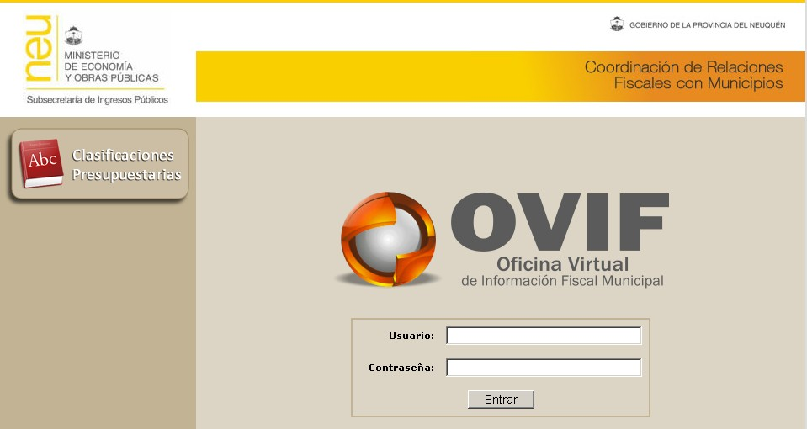

Slide 47

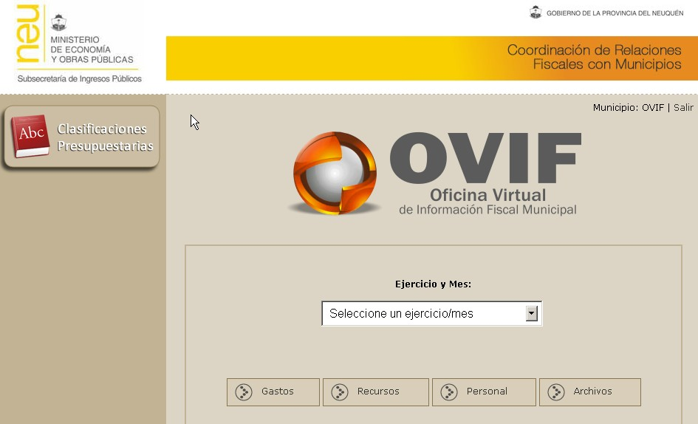

Slide 48
S.I.A.F.
Software SIAF (Sistema Integral de Administración Financiera)
Cuenta con dos módulos:
AFI
Mejora la gestión de la organización en las distintas áreas que intervienen en la administración.
Dispone de una Administración integral del presupuesto y la contabilidad.
Estandariza y facilita la generación de los informes exigibles por los organismos de control.
Facilita la generación de informes estadísticos y económicos provincia-municipio al compartir catálogos que permiten la rápida comparación y análisis de la información financiera.
RENTAS
Favorece la administración de tasas e impuestos, redundando en una mejora de la recaudación propia a partir de información sistematizada.
Se disponen de mecanismos de gestión de la información tributaria municipal alineada a pautas de armonización tributaria.

Slide 49
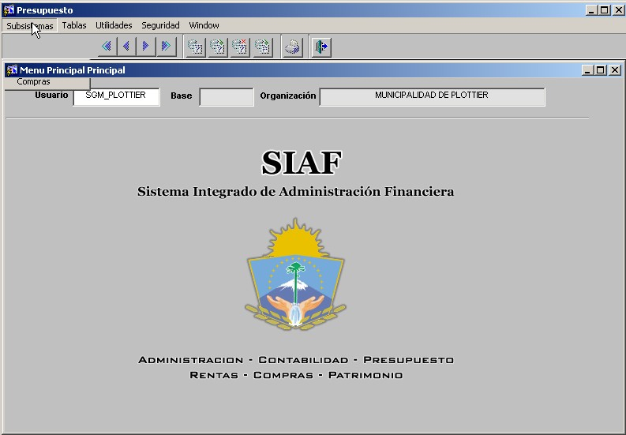

Slide 50
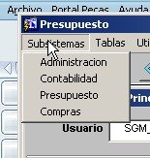

Slide 51
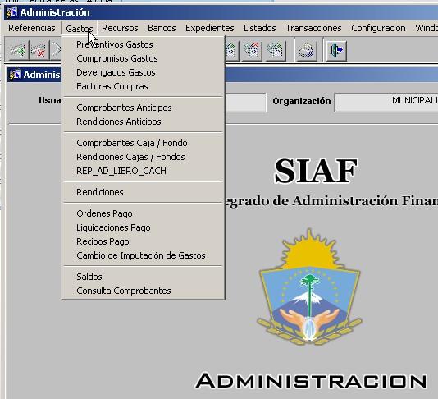

Slide 52
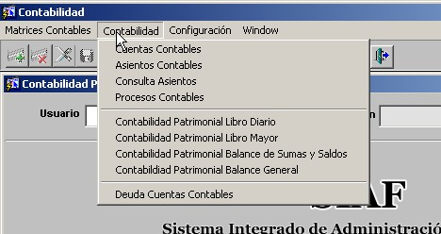

Slide 53
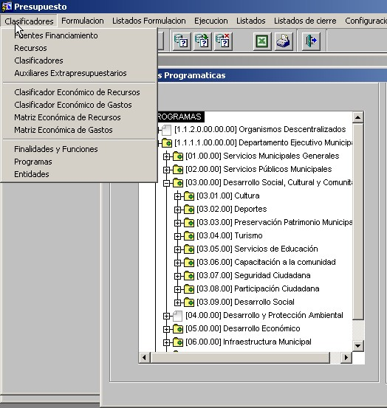

Slide 54

PECAS
Plataforma de interoperabilidad e inteligencia de negocios
Planificar, Ejecutar, Controlar, Analizar y Standarizar
(suite PECAS)
Permite el intercambio seguro de datos entre Municipios y el Gobierno Provincial, eliminando la necesidad de pedirle al ciudadano que le provea al Estado un dato que el Estado ya posee de él.
Despliega un tablero de comando en los distintos niveles de la organización, con indicadores económicos, financieros, tributarios y operativos, que facilita al Municipio la gestión por objetivos y el alerta oportuno de problemas.

Slide 55
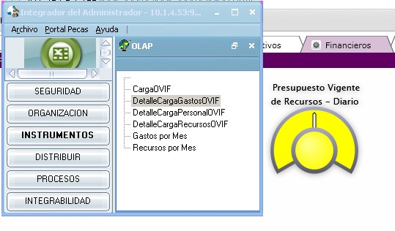

Slide 56
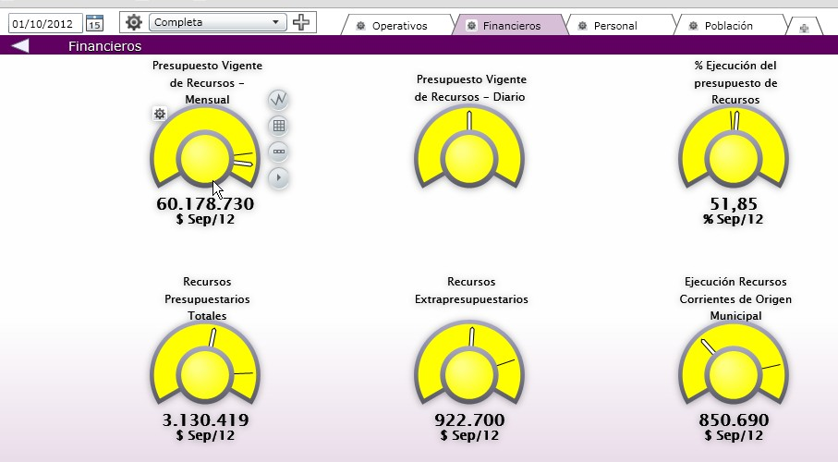

Slide 57
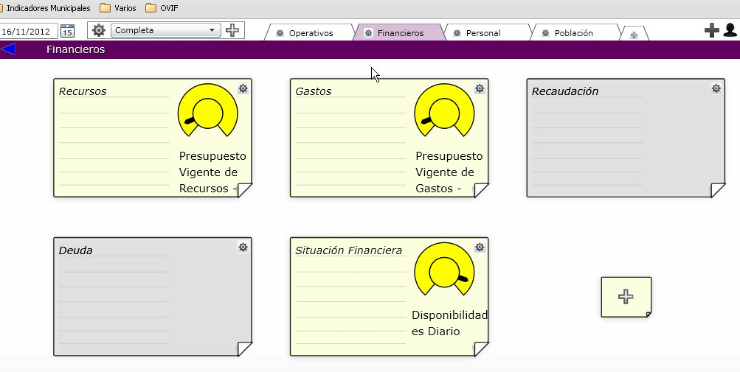

Slide 58
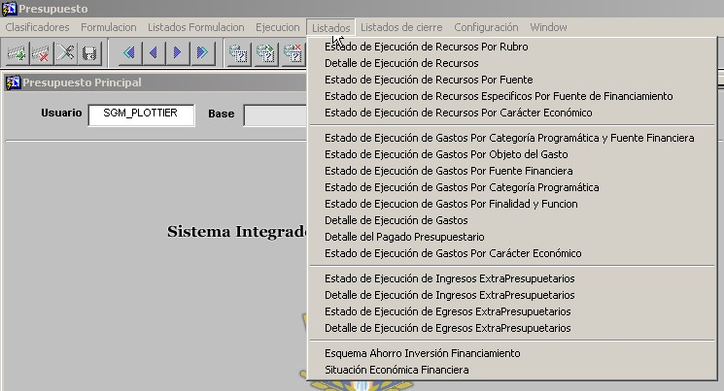

Slide 59
Federalismo Fiscal en la Provincia del Neuquén.
Patrón de asignación de funciones:
- Responsabilidad de la Provincia: servicios de seguridad, salud, educación, vivienda, distribución energía eléctrica.
- Responsabilidad de los Municipios: Servicio de agua y saneamiento, Alumbrado Público, Servicios de recolección de residuos sólidos, barrido y limpieza.
Recursos de los gobiernos locales:
- Impuesto Automotor
- Tasas Municipales: Retributivo de Servicios, TISH, Licencias Comerciales, etc .
- Coparticipación Provincial.
Patrón de gastos de los municipios neuquinos:
… A valores pequeños de población se registra un elevado nivel de gasto municipal que decrece a medida que aumenta el tamaño de la localidad.

Slide 60
Neuquén: Régimen de Coparticipación Provincial. Ley 2148.
DISTRIBUCIÓN PRIMARIA
Tributos Provinciales: 15% (deducir costo recaudación)
Coparticipación Federal: 15 %
(deducir: 18% P.J. y 7,5% P.L)
Regalías Hidrocarburíferas: 15% (deducir 3% IADEP)
DISTRIBUCIÓN SECUNDARIA
60% relación directa a la población
15% relación inversa costo salarial per cápita
10% relación directa sin Municipio de Nqn
10% relación a la recaudación tributaria municipal
5% en partes iguales.

Slide 61
Otros recursos transferidos.
Otras Transferencias Automáticas
15%
Impuesto Inmobiliario Adicional.
Ley 2495 – Art.6°-
3%
Regalías Hidrocarburíferas. Ley 2615 – Art.7°-
30%
Fondo Federal Solidario

Slide 62
Ventajas del sistema…
La provincia comparte con sus municipios la evolución de los principales recursos.
El régimen de coparticipación es un régimen automático, solidario y mantiene objetividad en cuanto a los coeficientes de reparto: devolutivo, solidario e incentiva a la buena calidad de la gestión municipal.
Situación actual.
Municipios reclaman mayor porcentaje de distribución primaria;
Debe tenerse en cuenta los servicios que presta la provincia y cuyos costos son soportados en su totalidad por la misma tales como educación, seguridad y salud;
Comisión Fiscalizadora (Artículo 11º de la Ley N º 2148) no está conformada.
Fuerte restricción presupuestaria: Más del 80% del gasto provincial es gasto inflexible.

Slide 63
El financiamiento del nivel de gobierno municipal está definido por el régimen de coparticipación provincial ya que estos representan el 2/3 de los recursos municipales totales.

Slide 64
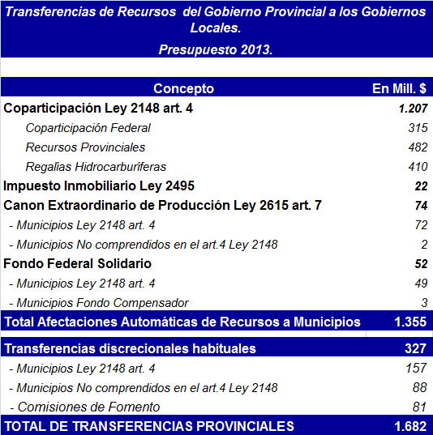
TRANSFERENCIAS DEL GOBIERNO PROVINCIAL
El volumen de transferencias a los gobiernos locales representa:
El 15% del Total de los Recursos de la Provincia.
El 20% de los Recursos de Rentas Generales.

Slide 65
Coordinación de Relaciones Fiscales con Municipios
www.haciendanqn.gob.ar/municipios/
Teléfonos: 0299 – 4495551 – 5461 – 5335
Fax: 0299 – 4495355.
La Rioja 229 – 5to Piso.

Slide 66


MUCHAS GRACIAS

